Slide 1


Deaf Studies workshop
Spoločné skúmanie kultúry nepočujúcich
Kultúrne zvyky a tradície nepočujúcich

Slide 2
Index
  Čo je to kultúra?
  Preskúmajme kultúru nepočujúcich
  Pracovná skupina: Výskum praktickej kultúry/tradície komunity nepočujúcich
  Prezentácia výskumu každej skupiny
  Záverečná aktivita: Kolo identity (nepovinné)

Slide 3


Čo je to kultúra?

Slide 4

Kultúra je pojem, ktorý zahŕňa:
vedomosti
hodnoty
tradície
Čo je to kultúra?
pravidlá
presvedčenia
sociálne správanie
praktiky
jazyk
návyky
nápady
customs
techniky
umelecké výtvory
zdieľané členmi určitej skupiny ľudí alebo spoločnosti

Slide 5


Talianka kultúra
Čo je to kultúra?
Juhokórejská kultúra
Príklady

Slide 6


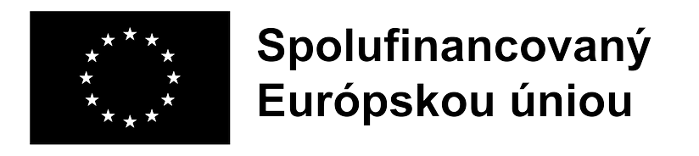
A my, Nepočujúci, máme vlastnú kultúru?

Slide 7
Zvyky a pravidlá sociálnej interakcie
Posunkový jazyk
Kultúra Nepočujúcich
Literatúra Nepočujúcich
Hodnoty Nepočujúcich
Umenie Nepočujúcich
História Nepočujúcich
Kultúrne podujatia a festivaly
Organizácie, združenia a kluby Nepočujúcich …
a ďalšie…

Slide 8
Kde?
Komunita Nepočujúcich
Kultúra Nepočujúcich

Slide 9

Aké sú rozdiely medzi komunitou Nepočujúcich a inými komunitami?
Notes:
Otázky pre účastníkov:
Aké sú rozdiely v porovnaní s normami, pravidlami a hodnotami počujúcich?
Aké sú rozdiely v porovnaní s väčšinovou spoločnosťou?
Aké sú rozdiely v porovnaní s audio-kultúrou?
Porovnanie s inými subkultúrami (napr. migranti, Frízovia, queer …)

Slide 10


Komunita Nepočujúcich
Rourke N., Audism.
odmieta patologickú perspektívu, ktorá vníma hluchotu ako stav, ktorý treba “napraviť” pomocou načúvacích prístrojov
odoláva útlaku
zjednotená spoločnou skúsenosťou s nepočutím, ktoré je vnímané ako súčasť rozmanitosti ľudstva
vníma posunkový jazyk ako svoj prirodzený jazyk
AUDIZMUS

Slide 11

Komunita Nepočujúcich
nie je viazaná na konkrétnu zemepisnú polohu
prevažne horizontálny kultúrny prenos, zdieľaný medzi rovesníkmi v školách pre nepočujúcich, na spoločenských podujatiach a komunitných aktivitách

Slide 12
Bi/Multikultúrny Nepočujúci
Západné
Kultúry
Africké
Kultúry
Ázijské
Kultúry
Iné
Kultúry
Kultúra Nepočujúcich

Slide 13
Skupinová práca
Vyberte si kultúrny zvyk.
Preskúmajte jeho kľúčové aspeky a význam.
Pripravte si krátku prezentáciu.
Podeľte sa o ňu s ostatnými účastníkmi!

Slide 14
Zdroje
Holcomb, T. K. (2023). Introduction to Deaf culture. 2nd edition. Oxford University Press.
http://www.introductiontodeafculture.com/intro-to-deaf-culture.html
Ladd, P. (2003). Understanding deaf culture: in search of deafhood, Multilingual Matters.
Lane, H., Pillard R. C., and Hedberg U. (2011). The People of the Eye: Deaf Ethnicity and Ancestry, Oxford University Press.

Slide 15








Kontakt
https://deafstudies.eu/
Deaf Culture, Heritage and Diversity
@deafstudies.eu

